Slide 1

Bacharelado em Engenharia de Software
Disciplina: Programação I
Professor Marcelo de Souza
Departamento de Engenharia de Software
Centro de Educação Superior do Alto Vale do Itajaí - CEAVI
Universidade do Estado de Santa Catarina - UDESC
Programação orientada a objetos
Classes abstratas

Slide 2
Relacionamentos entre classes
Classes podem se relacionar entre si, definindo um vínculo entre os objetos dessas classes.
Exemplos
Um cliente possui um endereço.
Uma empresa é composta por funcionários.
Uma moto é um tipo de veículo.
Um restaurante possui pratos.
Uma correspondência possui um remetente e um destinatário.

Slide 3
Relacionamentos entre classes
Associação: conexão entre classes.
Agregação e composição: especialização de uma associação onde um todo é relacionado com suas partes (relacionamento “parte-de”).
Dependência: um objeto depende de alguma forma de outro (relacionamento de utilização).
Herança (generalização): um dos princípios da orientação a objetos, permite a reutilização, uma nova classe pode ser definida a partir de outra já existente.
Realização: um contrato que a classe segue (obrigação).

Slide 4
Relacionamentos entre classes
Associação:
Agregação
Composição:
Dependência:
Herança (generalização):
Realização:

Slide 5
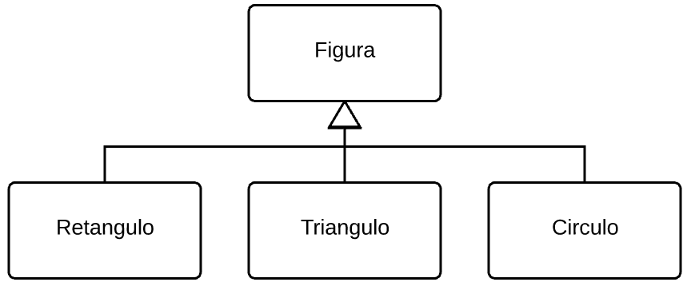
Classes abstratas
O maior benefício oriundo da generalização/especialização de classes através da herança é o polimorfismo. Ele é um recurso poderoso, capaz de garantir ao sistema flexibilidade.
Exemplo: figuras geométricas, que compartilham entre si uma cor e possuem os métodos para cálculo da área e perímetro.

Slide 6
Classes abstratas
public class Figura {
private String cor;
public double area() {
return 0;
}
public double perimetro() {
return 0;
}
}
public class Retangulo extends Figura {
private double lado1, lado2;
public double area() {
return lado1 * lado2;
}
public double perimetro() {
return (lado1 * 2) + (lado2 * 2);
}
}

Slide 7
Classes abstratas
Neste exemplo, não faz sentido termos uma instância da classe Figura, pois uma figura é sempre um triângulo, um retângulo, um círculo, um trapézio, etc.
A classe Figura define uma entidade abstrata, que só existe para definir uma estrutura comum a todas as figuras concretas, além de estabelecer os métodos que todas devem apresentar (cálculo da área e do trapézio).
Tecnicamente, usamos a classe figura para garantir a estrutura e o comportamento de todas as figuras e para nos fornecer polimorfismo.
Não faz sentido termos uma instância de Figura e calcularmos sua área ou perímetro, por exemplo.
Figura figura = new Figura();
figura.area();
figura.perimetro();

Slide 8
Classes abstratas
Uma dica para identificar casos onde não faz sentido termos uma instância da superclasse é analisar seus métodos. Quando não é possível definir sua implementação, é um bom indicativo de que a classe não deve ser instanciada.
No exemplo das figuras geométricas, cada classe concreta (Triângulo, Retângulo, etc.) possui sua própria forma de calcular a área e o perímetro em função dos seus atributos. Isso não acontece na classe Figura, que é incapaz de prover uma implementação dos métodos supracitados.
public class Figura {
private String cor;
public double area() {
return 0;
}
public double perimetro() {
return 0;
}
}

Slide 9
Classes abstratas
Nestes casos, podemos definir a classe como abstrata, o que implica na impossibilidade de ser instanciada.
Com isso, a classe se restringe a definir a estrutura e o comportamento das classes que a estenderem e fornecer polimorfismo.
Por exemplo, se tivermos uma lista de figuras (List<Figura>) estamos fazendo uso do polimorfismo. Caso a classe Figura seja abstrata, temos a garantia de que todos os objetos da lista são figuras concretas (triângulos, retângulos, etc.) e, com isso, faz sentido chamarmos os métodos area() e perimetro() para qualquer um deles.

Slide 10
Classes abstratas
Implementação
A palavra abstract define uma classe como abstrata.
Com isso, não é possível instanciar objetos dessa classe.
public abstract class Figura {
private String cor;
public double area() {
return 0;
}
public double perimetro() {
return 0;
}
}
Figura f1 = new Figura(); //Erro de compilação
Figura f2 = new Circulo(); //Funciona normalmente

Slide 11
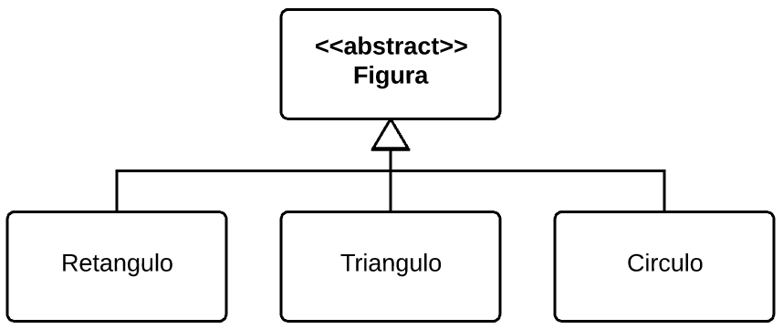
Classes abstratas
No diagrama de classes, as classes abstratas devem ser representadas como tal, para que esta característica fique facilmente visível.

Slide 12
Métodos abstratos
Resolvemos o problema de não fazer sentido termos uma instância da classe Figura. Porém, a implementação padrão dos métodos area() e perimetro() ainda não fazem sentido na classe Figura, uma vez que trata-se de uma entidade abstrada.
O ideal seria:
Não haver implementação do método, uma vez que não faz sentido.
Exigir que as subclasses implementem o método, uma vez que a implementação padrão não faz sentido.
Isso é possível definindo os métodos supracitados como abstratos. Com isso, apenas a assinatura do método é definido na superclasse, exigindo que as subclasses os implementem.
Com isso, ao obtermos um objeto do tipo Figura, sabemos que ele é uma referência a um dos tipos concretos e que os métodos area() e perimetro() estão disponíveis.

Slide 13
Métodos abstratos
Para definir um método abstrato, basta inserir a palavra abstract na sua assinatura e omitir sua implementação, colocando ponto-e-vírgula após o fechamento de parêntesis.
Só é possível definir um método como abstrato se ele pertence a uma classe abstrata. Classes concretas não podem conter métodos abstratos e devem implementar todos os métodos abstratos herdados.
Uma classe abstrata pode definir métodos abstratos e métodos concretos simultaneamente;
public abstract class Figura {
private String cor;
public abstract double area();
public abstract double perimetro();
}

Slide 14
Referências
CAELUM. Apostila Java e Orientação a Objetos. Curso FJ-11, 2016.
DEITEL, H. M. Java: como programar. H. M Deitel e P. J. Deitel - 8a ed. Porto Alegre: Prentice-Hall, 2010.
Leitura complementar
TutorialsPoint Java (http://www.tutorialspoint.com/java).

